Slide 1
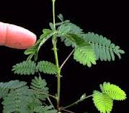
Señalización en plantas
Estímulos
Respuesta

Slide 2
La caricia, según Emmanuel Levinas
“Lo acariciado no es tocado, hablando con propiedad. No es lo aterciopelado ni la tibieza de esa mano dada en el contacto lo que la caricia busca. Es esa búsqueda de la caricia lo que constituye su esencia, por el hecho de que la caricia no sabe lo que busca. Este no-saber, este desarreglo fundamental es lo esencial en ella. Es como un juego con algo que se sustrae, y un juego absolutamente sin proyecto ni plan, no con lo que puede llegar a ser nuestro y nosotros, sino con algo otro, siempre otro, siempre inaccesible, siempre por venir. Y la caricia es la espera de ese porvenir puro sin contenido.”
Emmanuel Levinas (cita extraida de Totalidad e Infinito, Sígueme, Salamanca, p. 82)

Slide 3

El organismo interviene en el proceso desde la percepción hasta la respuesta
Estímulos
Respuesta
PROCESAMIENTO

Slide 4
Agua
CO₂
O₂
NO_{3,} SO₄
Minerales
O₂
CO₂
NO_{2,} SO₃
Reacciones
Dependientes
de luz
Met. Secund.
Shikimato
Fermentación
Acetil-CoA
Piruvato
Piruvato
Piruvato
ATP + NADPH
Ciclo de Krebs
Respiración
Mitocondrial
NH_{4,} SH₂
-NH_{3,}-SH
Glicólisis
ATP + NADH
Triosas-P
Triosas-P
Cadena
respiratoria
ATP
Ciclo de Calvin
Hexosas-P
Hexosas-P
Síntesis de Almidón
Síntesis de
Sacarosa
Síntesis de
Celulosa
Transporte a otros
tejidos via floema
Sacarosa
Pared celular

Slide 5
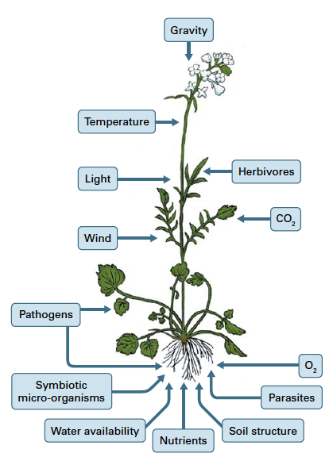
Las plantas están expuestas a factores externos o ambientales….
ABIÓTICOS
BIÓTICOS

Slide 6
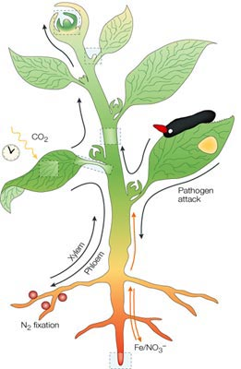
…pero también factores internos o fisiológicos
Metabólicos
Hormonales
Mecánicos
Eléctricos

Slide 7
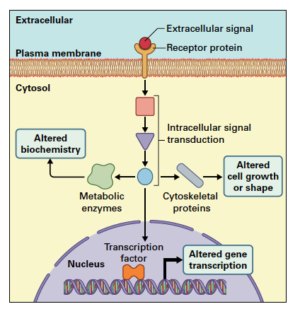
RUTA TRANSDUCCIÓN DE SEÑAL:
PERCEPCIÓN-TRANSDUCCIÓN-RESPUESTA
1- SEÑAL
2- PERCEPCIÓN
3- TRANSDUCCIÓN/ AMPLIFICACIÓN
4- RESPUESTA

Slide 8
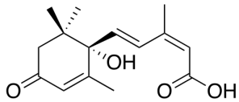
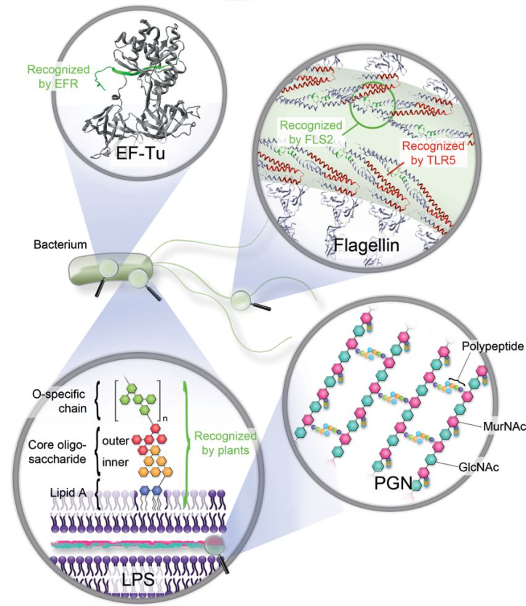
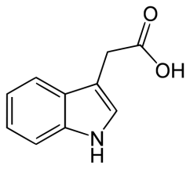
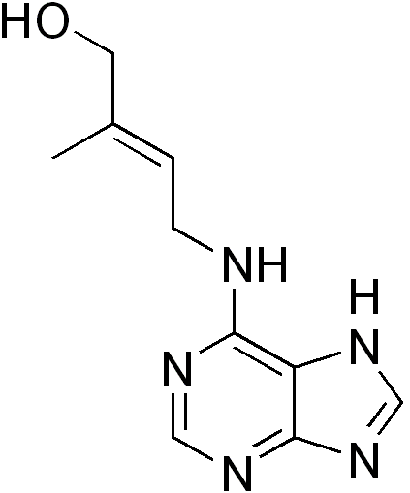
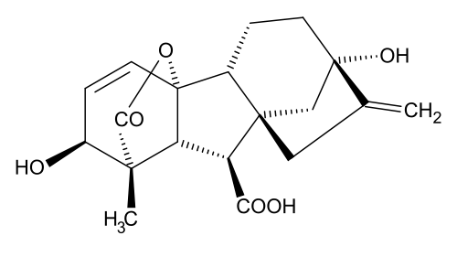

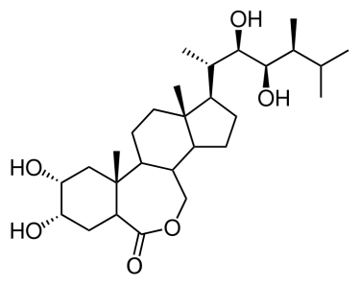
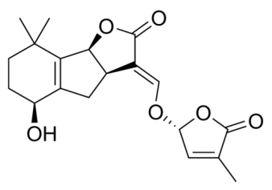
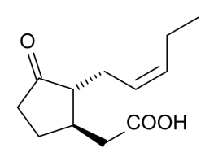
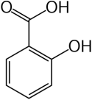
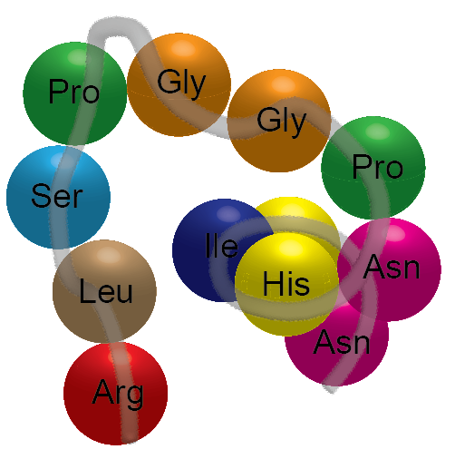
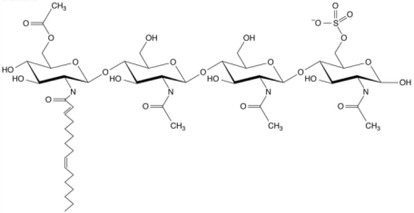
SEÑALES QUÍMICAS
HORMONAS
PAMPs (Pathogen Associated
Molecular Pattern)
Cytokinins
Gibberellins
Auxin
Abscisic Acid
EF-TU
Ethylene
PATHOGEN
FLAGELINA
Brassinosteroids
Strigolactones
Salicylates
Jasmonates
PÉPTIDOS
PEPTIDOGLUCANO
5-60 amino acid residues
CLE, IDA
LIPOPOLISACARIDO
MAMPs (Microbe-Associated
Molecular Pattern)
RHIZOBIUM
NOD-FACTOR

Slide 9
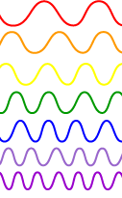

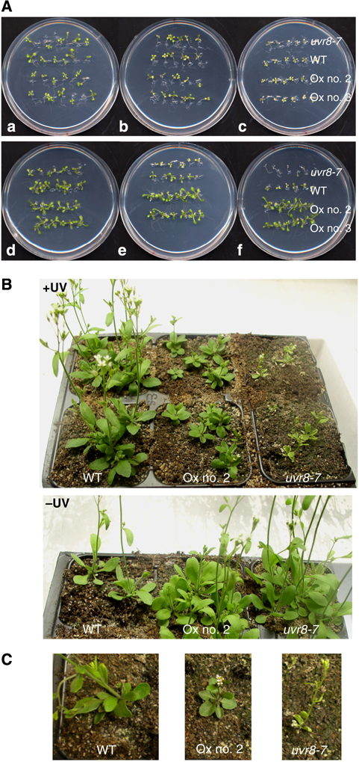
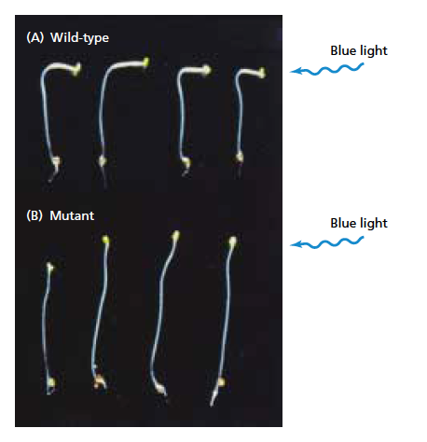
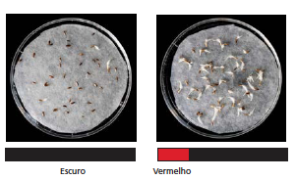
SEÑALES LUMÍNICAS
UV
Blue
Red / far-red
DAÑO UV-B
+UV
FOTOTROPISMO
GERMINACIÓN
WT
uvr8
-UV
FITOCROMOS
WT
uvr8
UVR8
FOTOTROPINAS

Slide 10
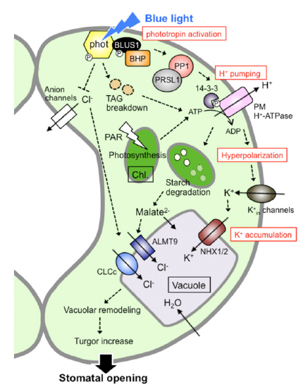
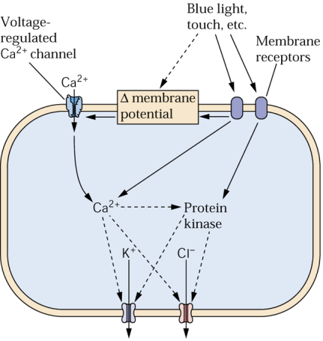
SEÑAL: ΔPOTENCIAL DE MEMBRANA
Apertura estomática regulada por luz azul
1
2
3
4
5
7
6
8

Slide 11
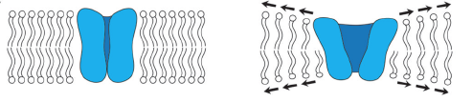
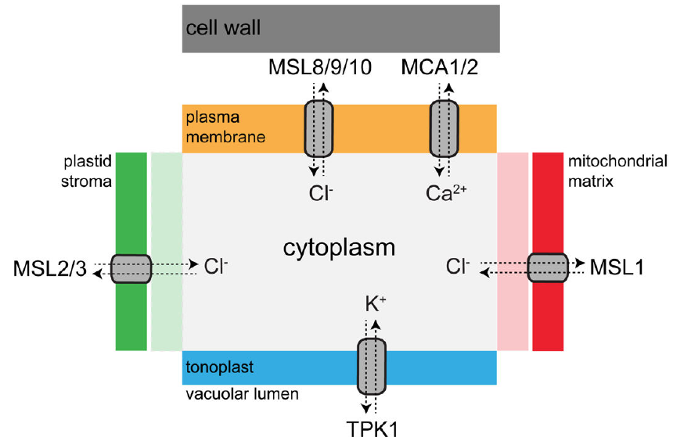
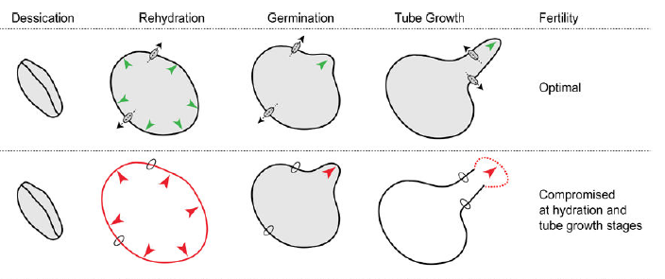
SEÑAL MECÁNICA
MscS (Mechanosensitive channel of small conductance),
transduce mechanical force into ion flux.
Canales tipo-MscS en A. thaliana
Ejemplo MLS8 en MP de pólen
Deshidratación
Rehidratación
Germinación
Crecimiento
tubo polínico
Fertilidad
Optima
Comprometidos
durante la hidratación y
crecimiento del tubo
polinico

Slide 12
RUTA TRANSDUCCIÓN DE SEÑAL:
PERCEPCIÓN-TRANSDUCCIÓN-RESPUESTA
1- SEÑAL
2- PERCEPCIÓN
3- TRANSDUCCIÓN/ AMPLIFICACIÓN
4- RESPUESTA

Slide 13
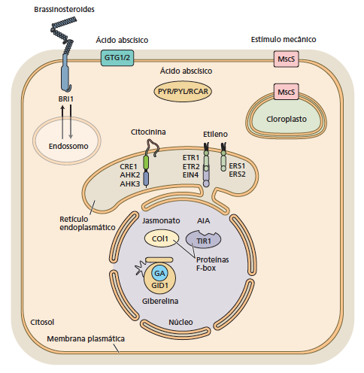
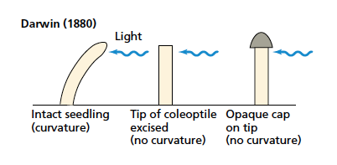
RECEPTORES - LOCALIZACIÓN
Brasinosteroides
Localización
en la superficie o
en el interior de la
célula
Luz ROJA
PR
Fitocromo
Luz
AZUL
CRY1/2
Criptocromo
Luz AZUL
PHOT1/2
Fototropina

Slide 14
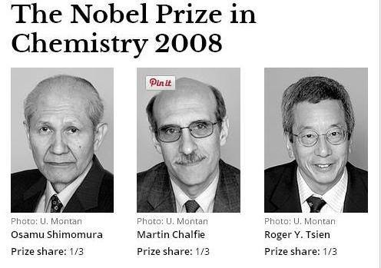
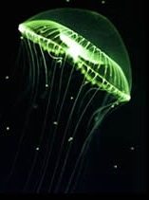
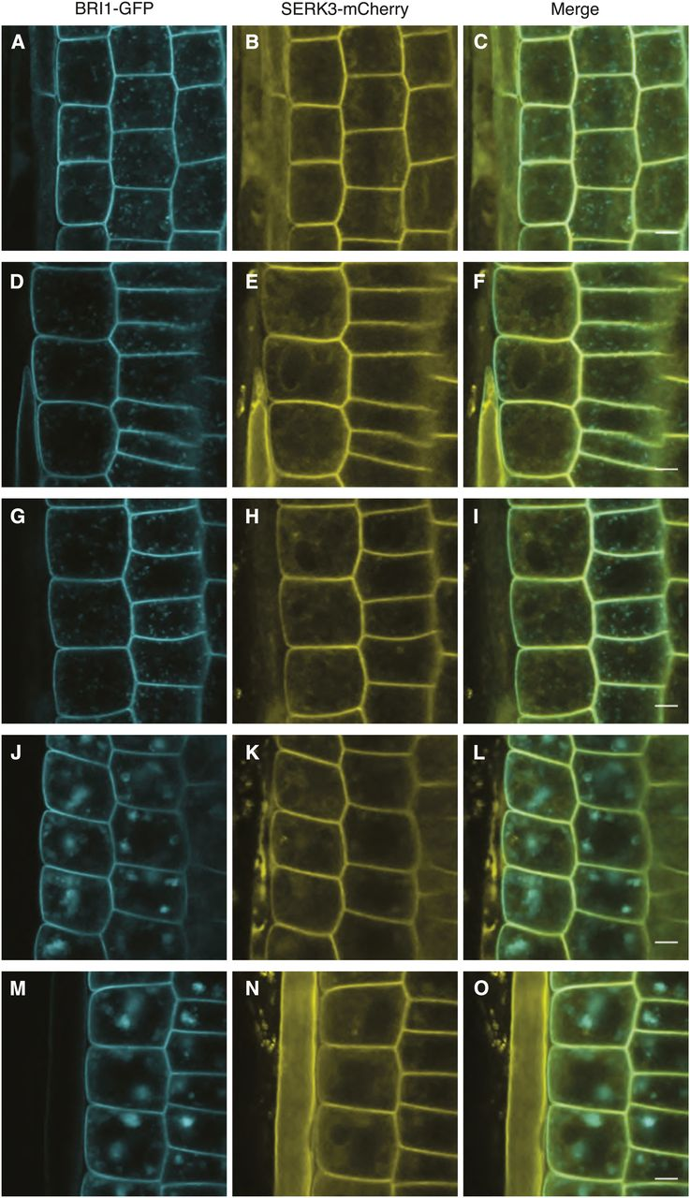
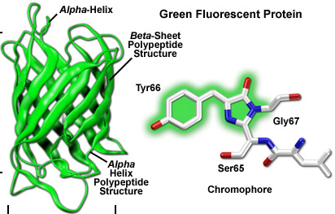
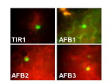
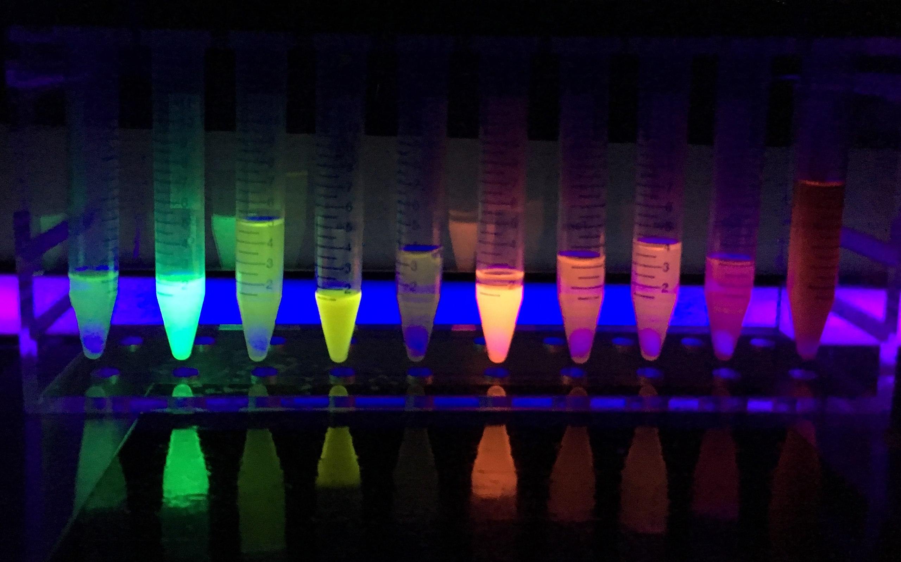
PROTEINAS REPORTERAS
GREEN FLUORESCENT PROTEIN (GFP)
PROMOTOR
GFP
GEN DE INTERES
RECEPTOR BRASINOSTEROIDES- PM
BRI1-GFP
SERK3-mCHERRY
RECEPTOR AUXINAS- Núcleo
Variantes de
GFP: YFP, CFP, RFP

Slide 15
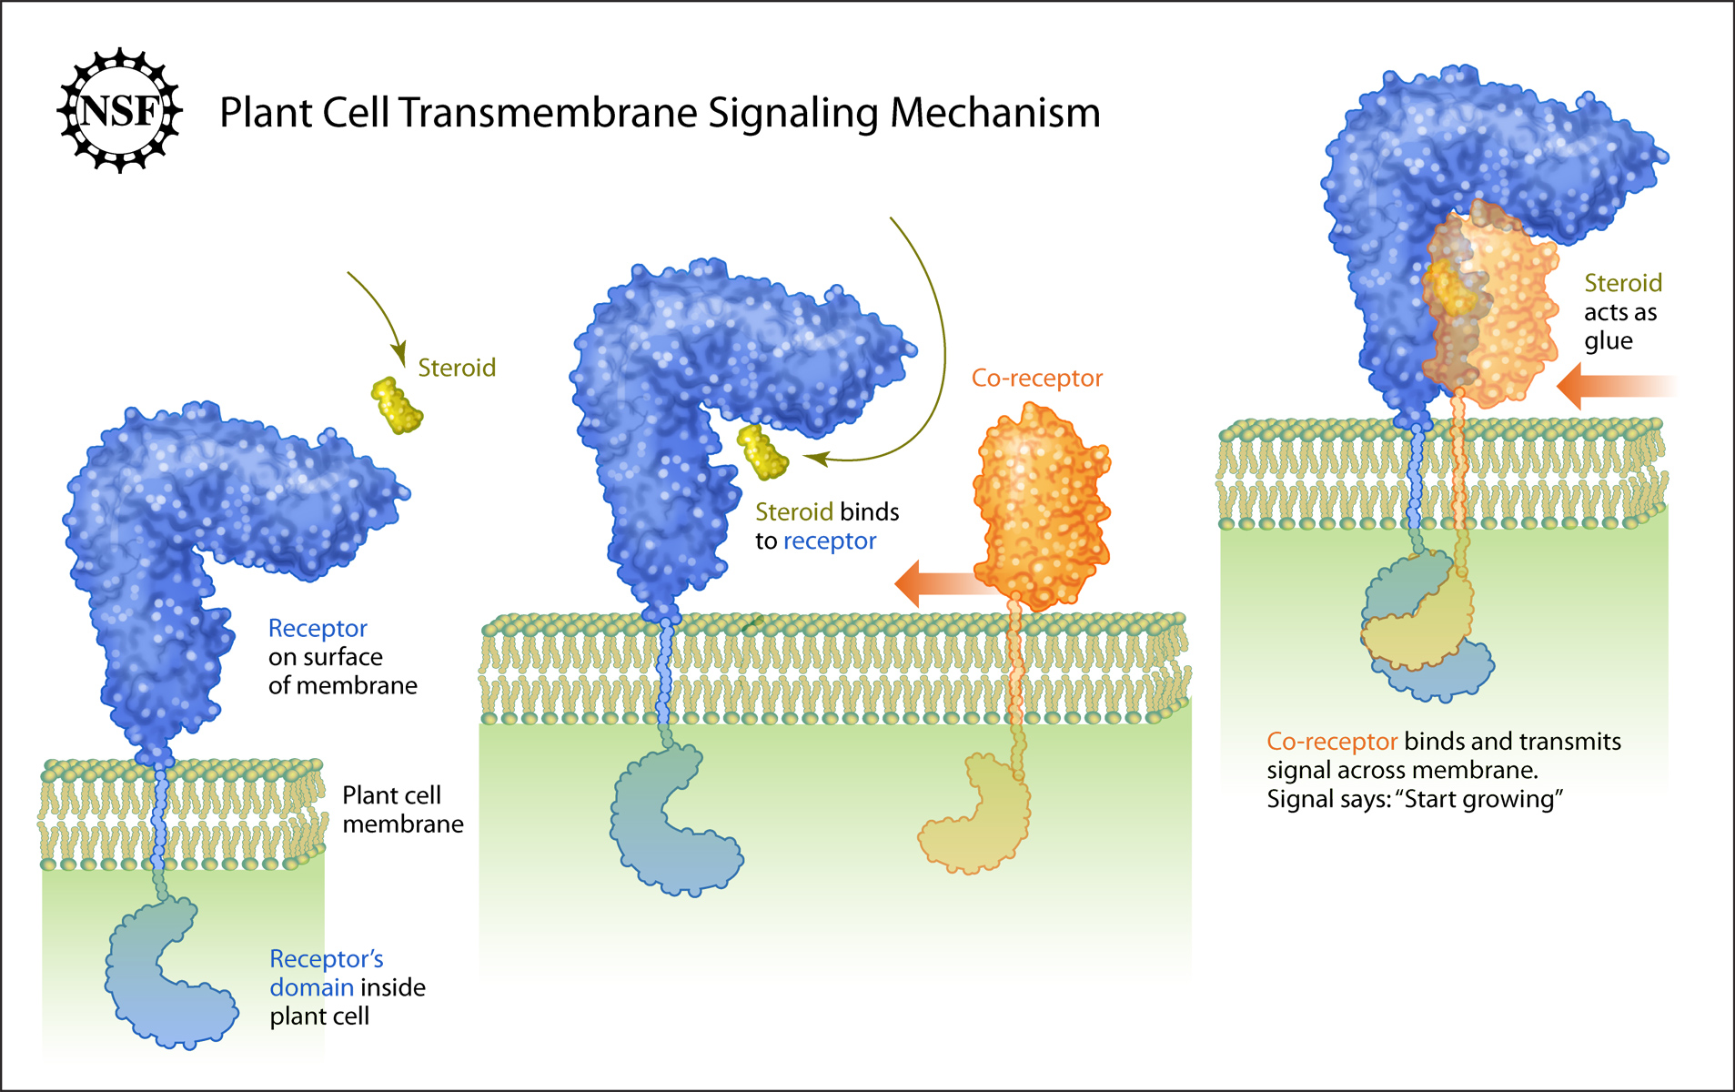
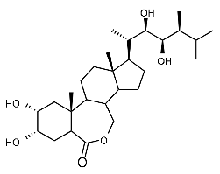
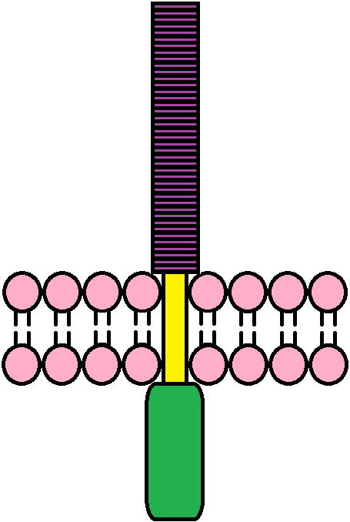
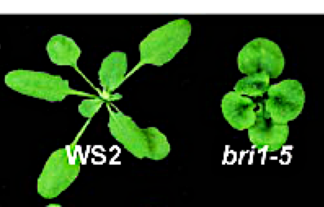
1- RECEPTOR KINASES (LRR-RLK)
Leucine-Rich Repeat Receptor-Like Kinase
(LRR-RLK)
Ejemplo: Receptor de Brasinosteroides
Brassinolide
Ectodomain
(Leucine-Rich Repeats)
(BAK1)
Extracellular Matrix
(apoplast)
Perceive signal by binding peptide ligand
Transmembrane
Segment
Plasma
Membrane
Convey signal into the cell
(BRI1)
MUTANTES T-DNA bri1
Protein Kinase
Cytosol
Initiate intracellular signaling

Slide 16
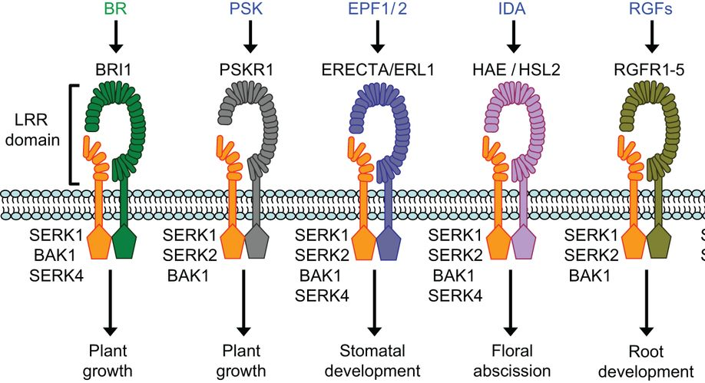
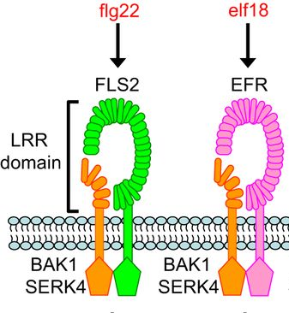
Receptores RLKs: Crecimiento, desarrollo
e immunidad
Plant
growth
Plant
growth
Stomatal
development
Floral
abscission
Root
development
PAMP-
triggered
immunity

Slide 17
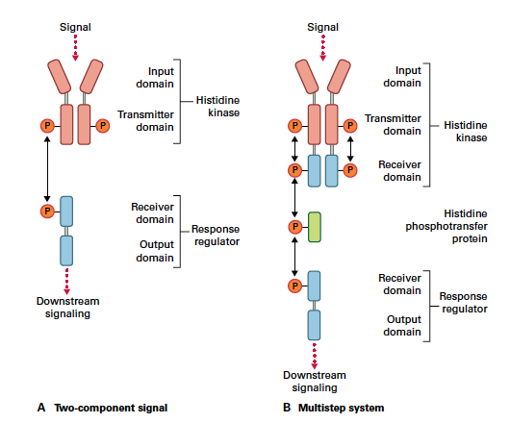
2- SISTEMA DE DOS COMPONENTES:
RECEPTORES DE ETILENO Y CITOCININAS
Bacterias
Plantas

Slide 18
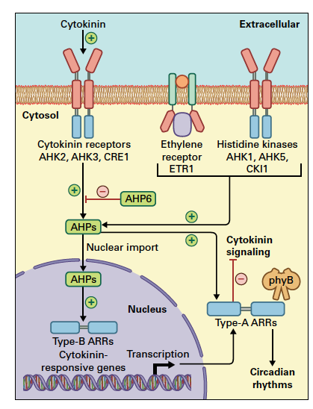
RECEPTORES DE CITOCININAS Y
ETILENO
CHASE domain
Cytokinin receptor AHK4
histidine
kinase
receiver
binding
histidine
kinase
ethylene
receiver
GAF
ETR1

Slide 19
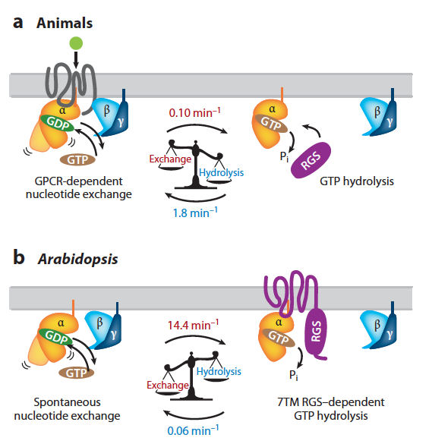
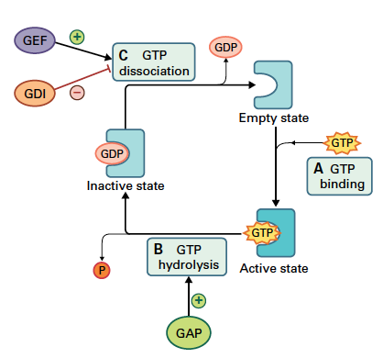
  3- PROTEINAS G ACOPLADAS A RECEPTOR
  (GPCRs): no canónicos
Efectores:
Adenilciclasa – cAMP
PLC --- DAG + IP3--- Ca⁺²
Efectores??

Slide 20
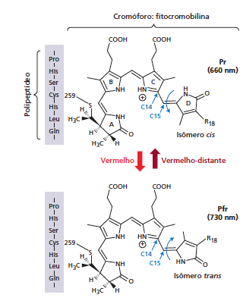
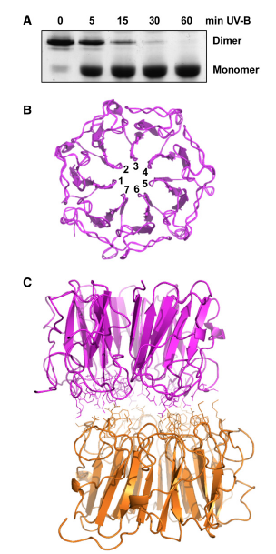
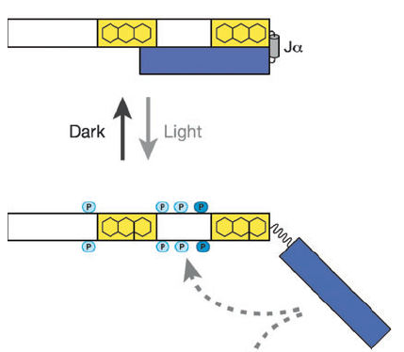
4- FOTORECEPTORES
FITOCROMOS
FOTOTROPINAS /
CRIPTOCROMOS
UVR8
LOV
LOV
LOV
LOV
Rojo
Rojo-lejano

Slide 21
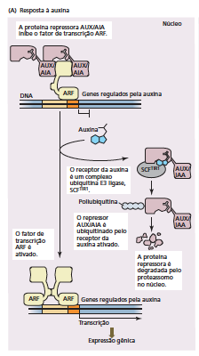
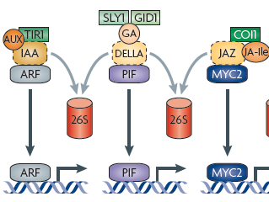
  5. Receptores del tipo F-BOX
The hormones (red) bind to receptors (green), initiating proteolysis of repressors (yellow) to activate a transcriptional regulator (blue)
Auxin
Gibberellin
Jasmonate

Slide 22
RUTA TRANSDUCCIÓN DE SEÑAL:
PERCEPCIÓN-TRANSDUCCIÓN-RESPUESTA
1- SEÑAL
2- PERCEPCIÓN
3- TRANSDUCCIÓN/ AMPLIFICACIÓN
4- RESPUESTA

Slide 23
MENSAJEROS SECUNDARIOS
1) Quinasas /Fosfatasas
2) Calcio
3) ROS (especies reactivas del oxígeno)
4) Derivados de lípidos (p.ej. Fosfoinosítidos)

Slide 24
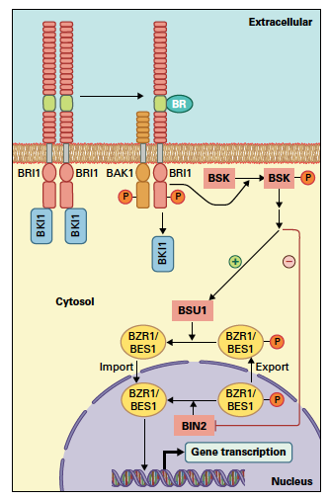
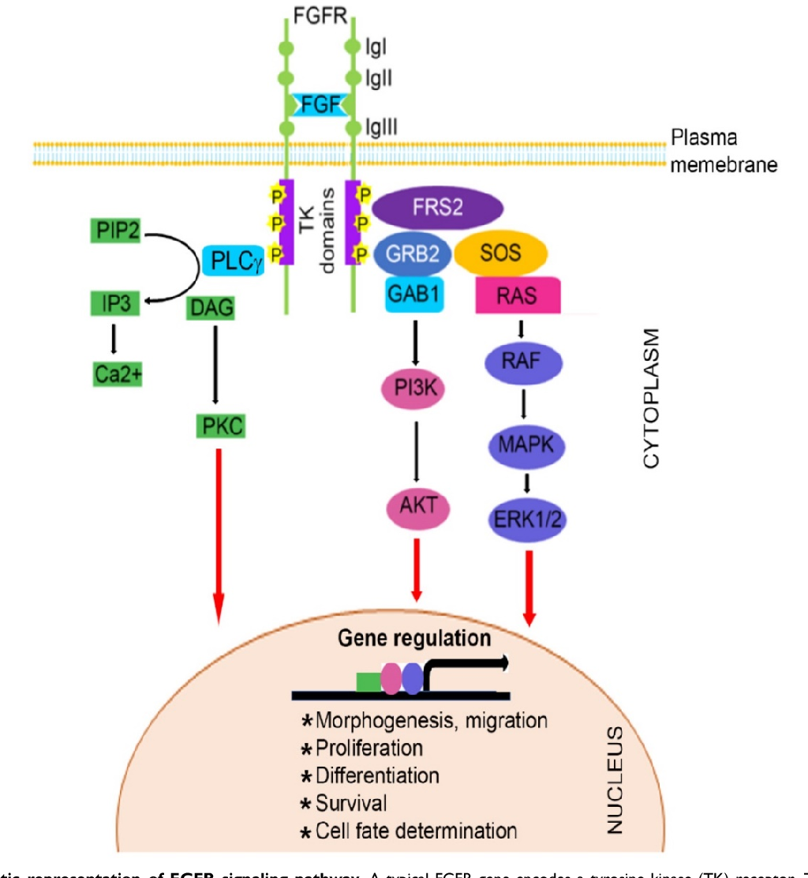
1) CASCADA MAPK CEL. ANIMAL vs VEGETAL
Fibroblast Growth
Factor
SEÑAL
-
+
+
Brassinosteroides
FGF
BR
FGFR
BRI/BAK1
RECEPTOR
RAF
MAPKKK
BSK
INACTIVACIÓN DE UN REPRESOR:
1- INACTIVACIÓN
ACTIVIDAD QUINASA BIN2
P
MAPKK
MEK
BSU1
P
P
MAPK
MAPK
BIN2
BIN2
TF
ERK1/2
BES1
BES1
GENE EXPRESSION

Slide 25
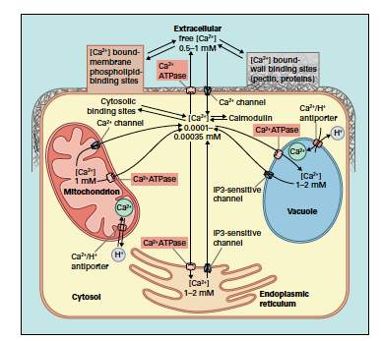

2) SEÑALIZACIÓN POR CALCIO
Calcium-binding proteins like calmodulin (CaM)
CaM conformation changes upon calcium binding, changing its affinity for other proteins

Slide 26




Determinación de concentración de Ca⁺²
1- SONDAS FLUORESCENTES (Sonda Fura-2)
2- Camaleon: nanosensor de Ca+2
FRET (Förster Resonance Energy Transfer)
Notes:
Fura-2 is a ratiometric and sensitive indicator dye for measuring intracellular calcium. At low concentrations of the indicator, 340/380 nm excitation ratio for fura-2 allows accurate measurements of the intracellular Ca2+ concentration. Measuring by ratio considerably reduces the effects of uneven dye loading, leakage of dye, and photobleaching, as well as problems associated with measuring Ca2+ in cells of unequal thickness. Measurements of fura-2 fluorescence can usually be made over a period of an hour without significant loss of fluorescence resulting from either leakage or bleaching. In addition, fura-2 is bright enough to permit measurements at intracellular concentrations of dye unlikely to cause significant Ca2+ buffering or damping of Ca2+ transients.
Figure 2. Yellow cameleons are Ca2+ sensors based on Förster Resonance Energy Transfer (FRET). Yellow and Cyan Fluorescent Proteins (YFP and CFP) are mutated forms of the green fluorescent
protein that absorb and emit light at matching wavelengths, such that the excitation wavelength of YFP is the emission wavelength of CFP. The sensor is constructed by attaching CFP and YFP by the
Ca2+-binding protein Calmodulin (CaM) and a calmodulin binding peptide (M13) [24]. When Ca2+ concentration increases, CaM undergoes a conformational change as it binds to Ca2+, which brings
YFP and CFP closer together and results in enhanced FRET. At the level of a single yellow cameleon construct, a rise in Ca2+ concentration is indicated by a drop in the CFP intensity at the same time that the YFP intensity increases, leading to an increase of the YFP/CFP ratio.

Slide 27



3) SEÑALIZACIÓN POR ROS (Reactive Oxygen Species)
NADPH oxidase at the PM
H₂O₂
Time-lapse imaging of a ROS wave propagating through an Arabidopsis plant in response to wounding
Notes:
For example, superoxide is a charged molecule under most physiological conditions and could not passively transfer across a membrane. By contrast, superoxide could be easily converted into hydrogen peroxide (H2O2) that readily transfers across membranes passively or through water channels. ROS-generating respiratory burst oxidase (RBOH) NADPH oxidase proteins that contain an EF-calcium binding as well as phosphorylation domain(s). In addition, ROS levels are linked with cellular redox networks, for example through thioredoxins, peroxiredoxins, glutaredoxins and/or NADPH.
Dynamics and specificity in ROS signaling. (a) Time-lapse imaging of a ROS wave propagating through an Arabidopsis plant in response to wounding. Wounding site is indicated with a white arrow. Imaging of the ROS wave was obtained using a luciferase reporter gene fused to the promoter of the zinc finger protein ZAT12 as described in [6]. (b) Model for the extracellular propagation of the ROS wave [6]. Each cell along the path of the wave activates its NADPH oxidase (RbohD) and produces ROS in an autonomous manner resulting in an auto-propagating ROS wave.

Slide 28

4) SEÑALIZACIÓN POR FOSFOINOSITIDOS

Slide 29
RUTA TRANSDUCCIÓN DE SEÑAL:
PERCEPCIÓN-TRANSDUCCIÓN-RESPUESTA
1- SEÑAL
2- PERCEPCIÓN
3- TRANSDUCCIÓN/ AMPLIFICACIÓN
4- RESPUESTA

Slide 30

Efectores
ESTIMULOS CONVERGENTES➔ DIVERSIDAD DE RESPUESTAS
Factores de transcripcion
Activacion / desactivacion de Enzimas / Canales

Slide 31


REGULACIÓN DE LA EXPRESION GÉNICA

Slide 32

1- Modificaciones de la cromatina
Transcription
Metilación del ADN
Modificación de histonas
Epigenetic Silencing
euchromatin
heterochromatin

Slide 33
2- Regulación de la transcripción

Slide 34
Factores de transcripción

Slide 35

3- Regulación post-transcripcional: Procesamiento de ARN

Slide 36

3- Regulación post-transcripcional: MicroARNs
Pre-miRNA
miRNAs
Derived from transcription of MIR genes
Usually 21-22 nt
Generally involved in post-transcriptional gene silencing

Slide 37

4- TRADUCCIÓN
Puntos de regulación fundamentales
en condiciones de estrés biótico y abiótico:
eIF4F (cap-binding complex)
eIF2
https://www.ncbi.nlm.nih.gov/pmc/articles/PMC5761810/

Slide 38
6- MODIFICACIONES POST-TRADUCCIONALES
Phosphorylation (Ser, Thr, Tyr, His, Asp)
Ubiquination (Lys, N terminal)
Sumoylation (Lys)
S-Nitrosylation (Cys) and nitration* (Tyr)
Deamidation (Gln, Asn)
Carbonylation* (Pro, Lys, Arg, Thr)
Acetylation (N-terminal α-amine, Lys ε-amine)
Lipidation (S-acetylation, N-meristoylation*, prenylation*; Cys, Gly, Lys, Trp, N terminal)
Methylation (Arg, Lys, N terminal)
Glutathionylation (Cys)
N-Linked glycosylation (Asp); O linked (Lys, Ser, Thr, Trp)
Oxidation (Met, Cys)
Peptidase* (cleavage peptidyl bond)

Slide 39


5- MODIFICACIONES POST-TRADUCCIONALES
Compartimentalización de proteínas
Endocytic pathway

Slide 40

7- MODIFICACIONES POST-TRADUCCIONALES:
Degradación de proteínas

Slide 41

7- MODIFICACIONES POST-TRADUCCIONALES:
Degradación vía Proteasoma 26S

Slide 42

7- MODIFICACIONES POST-TRADUCCIONALES:
Degradación organelas/proteínas vía AUTOFAGIA

Slide 43
RUTA TRANSDUCCIÓN DE SEÑAL:
PERCEPCIÓN-TRANSDUCCIÓN-RESPUESTA
1- SEÑAL
2- PERCEPCIÓN
3- TRANSDUCCIÓN/ AMPLIFICACIÓN
4- RESPUESTA

Slide 44
Algunas cuestiones evolutivas….
-La señalización ha sido consecuencia de miles de millones de años de evolución
-Muchas vías de señalización en organismos diferentes comparten
un origen molecular en común
-Muchas vías solo han subsistido en algunos organismos y en otros no

Slide 45
Comunicación humana:
Miles de millones de años de evolución molecular de la señalización
Millones de años de desarrollo de la comunicación no verbal
Decenas a cientos de miles de años de comunicación simbólica verbal
Miles de años de escritura
Cientos de años de la impresión masiva de textos (imprenta)
Decenas de años de computadoras e internet
Año cero: Albores del uso de inteligencia artificial y virtualización del aprendizaje

Slide 46
Qué hay en juego en este paso (forzado?) de nuestra especie?
Subsistiremos o estamos como especie
en un callejón sin salida camino a la extinción?
Un artículo (entre muchos interesantes) para el análisis de nuestro futuro inminente:
https://www.lavaca.org/portada/la-distopia-de-alta-tecnologia-post-coronavirus/
Y recuerden de la clase anterior….

Slide 47


